Slide 1
সবাইকে স্বাগতম

Slide 2
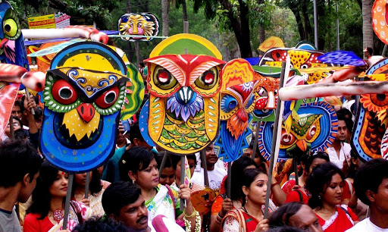
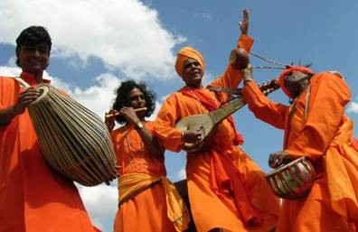
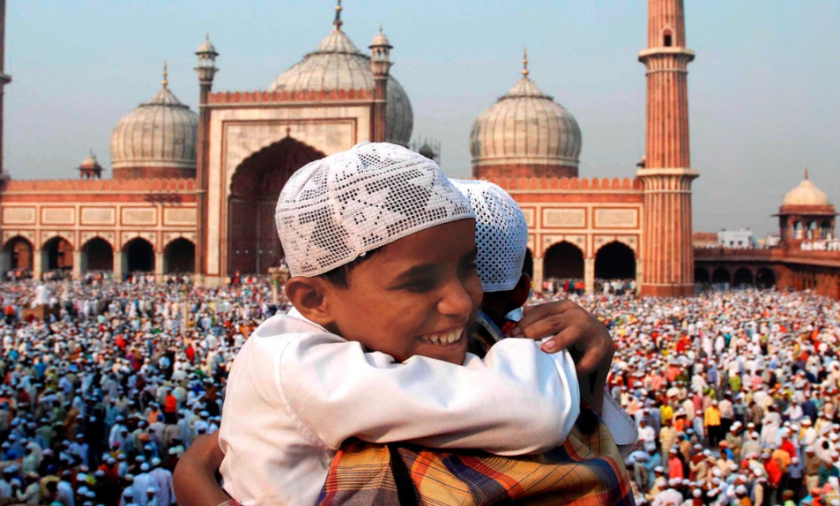
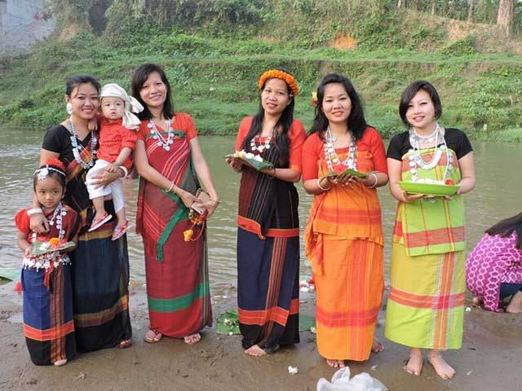
চিত্রগুলো মনোযোগ দিয়ে লক্ষ্য কর
এই অনুষ্ঠানগুলো কোন সংস্কৃতির
উপাদান?
মঙ্গল শোভাযাত্রা
বাঙ্গালী সংস্কৃতির
বাউল গান
পবিত্র ঈদুল ফিতর
বৈসাবি

Slide 3
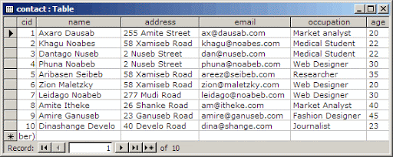
চিত্রগুলো মনোযোগ দিয়ে লক্ষ্য কর
রেকর্ড
উপাত্ত
ডাটা টেবিল
ফিল্ড
এইগুলো কিসের উপাদান?
ডাটাবেজের

Slide 4
আজকের পাঠ
ডাটাবেজের বিভিন্ন উপাদান
বিষয়ঃ কম্পিউটার ও তথ্য প্রযুক্তি-১
শ্রেণিঃ দশম(ভোকেশনাল)
অধ্যায়ঃ প্রথম

Slide 5
শিখনফল
এ পাঠ শেষে শিক্ষার্থীরা -
ডাটাবেজ কী তা বলতে পারবে;
ডাটাবেজের উপাদান চিহ্নিত করতে পারবে;
ডাটাবেজের উপাদান বর্ণনা করতে পারবে ।

Slide 6
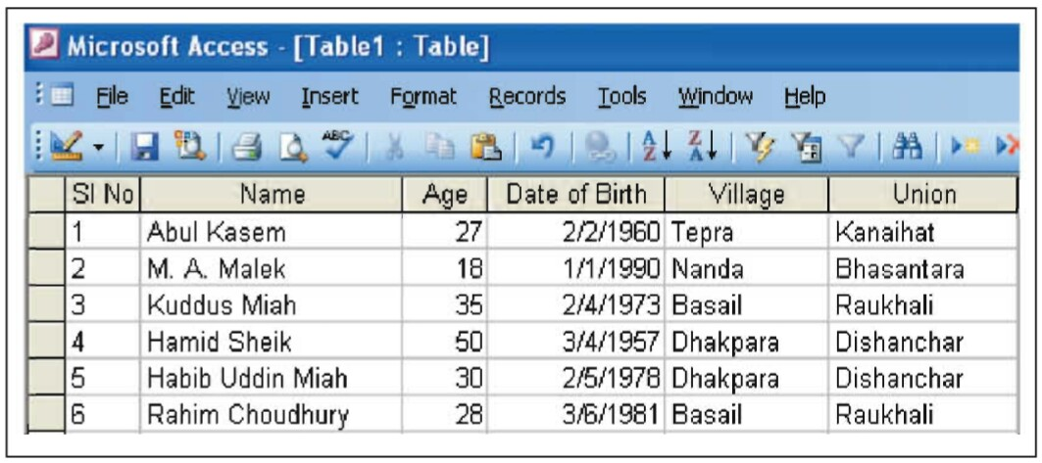
চিত্রগুলো মনোযোগ দিয়ে লক্ষ্য কর
ডাটাবেজ টেবিল
ডাটা শব্দের অর্থ হচ্ছে উপাত্ত এবং বেজ শব্দের অর্থ হচ্ছে ঘাঁটি বা সমাবেশ। পরস্পর সম্পর্কযুক্ত
এক বা একাধিক ডাটা টেবিল বা ফাইলের সমষ্টিকে ডাটাবেজ বলে।

Slide 7
একক কাজ
ডাটাবেজ কাকে বলে?
ডাটাবেজ সফটওয়্যারের মাধ্যমে কি জমা রাখা হয়?

Slide 8
ডাটাবেজের বিভিন্ন উপাদান
১. ডাটা
২. তথ্য
৩. রেকর্ড
৪. ফিল্ড
৫. রো বা সারি
৬. কলাম

Slide 9
জোড়ায় কাজ
ডাটাবেজের বিভিন্ন উপাদানগুলোর নাম লিখ?

Slide 10
চিত্রগুলো মনোযোগ দিয়ে লক্ষ্য কর
উপাত্ত
ডাটাবেজ টেবিল
তথ্যের অন্তর্ভুক্ত ক্ষুদ্রতম অংশসমূহ হচ্ছে ডাটা বা উপাত্ত।

Slide 11
চিত্রগুলো মনোযোগ দিয়ে লক্ষ্য কর
কোড নং নাম পদবি বেতন
০০১ রায়হান অফিসার ৭৮০০
০০২ ইসহাক অপারেটর ৫০০০
নাম
৭৮০০
রায়হান
০০২
ইসহাক
অফার
অপারেটর
কোড নং
৫০০০
পদবী
০০১
বেতন
উপাত্ত
তথ্য
অর্থ পূর্নভাবে সাজানো উপাত্তের সমাহারকে তথ্য বলে।

Slide 12
চিত্রগুলো মনোযোগ দিয়ে লক্ষ্য কর
কোড নং নাম পদবি বেতন
০০১ রায়হান অফিসার ৭৮০০
০০২ ইসহাক অপারেটর ৫০০০
নাম
৭৮০০
রায়হান
০০২
ইসহাক
অফার
অপারেটর
কোড নং
৫০০০
পদবী
০০১
বেতন
উপাত্ত
রেকর্ড
তথ্য
অনেকগুলো ফিল্ডের সমন্বয়ে গঠিত হয় একটি রেকর্ড।

Slide 13
চিত্রগুলো মনোযোগ দিয়ে লক্ষ্য কর
কোড নং নাম পদবি বেতন
০০১ রায়হান অফিসার ৭৮০০
০০২ ইসহাক অপারেটর ৫০০০
ফিল্ড
ফিল্ড
ফিল্ড
ফিল্ড
রেকর্ড
ডাটা টেবিল
রেকর্ডের ক্ষুদ্রতম অংশকে ফিল্ড বলে।

Slide 14
চিত্রগুলো মনোযোগ দিয়ে লক্ষ্য কর
কোড নং নাম পদবি বেতন
০০১ রায়হান অফিসার ৭৮০০
০০২ ইসহাক অপারেটর ৫০০০
রো
ডাটা টেবিল
সম্পর্কযুক্ত ডাটাবেজের রো বা সারি হচ্ছে একটি টেবিলের ডাটা রেকর্ড।

Slide 15
চিত্রগুলো মনোযোগ দিয়ে লক্ষ্য কর
ডাটা টেবিল
কলাম
সম্পর্কযুক্ত ডাটাবেজের কলাম হচ্ছে একটি টেবিলের ডাটা ভ্যালুর একক ধরন।

Slide 16
দলগত কাজ
শপলা দল
ডাটাবেজ কাকে বলে।
গোলাপ দল
ডাটাবেজের উপাদানগুলো কি কি।
জবা দল
ডাটাবেজের উপাদানগুলো বর্ননা লিখ।

Slide 17
দেখি পারি কিনা
ডাটা কাকে বলে?
তথ্য কাকে বলে?
রেকর্ড কাকে বলে?
ডাটাবেজ কাকে বলে?
কলাম কাকে বলে?

Slide 18
বাড়ির কাজ
ডাটাবেজের উপাদানগুলোর বর্ননা লিখে আনবে।

Slide 19
সবাইকে ধন্যবাদ

